Slide 1


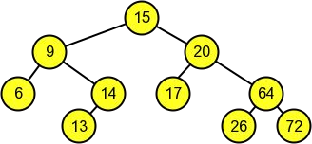
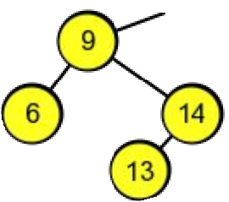
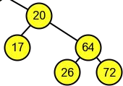


Raíz
2
<
>
Izq.
Der.
Padre
Hijos
ÁRBOLES BINARIOS DE BÚSQUEDA
□
¿ Qué es un ABB?
Es un árbol binario muy extendido

Slide 2




Un árbol de búsqueda puede almacenar elementos que cumplan una relación de orden.
□
Almacenar cadenas de caracteres por orden lexicográfico: “Andrea” < “Sebastián”
Almacenar enteros de menor a mayor: 5 < 12
Almacenas | objetos siempre | que | se
identifiquen | por alguna clave | que sí | sea
ordenable
ABB

Slide 3



ABB (ALGORITMO BÚSQUEDA)
R == X ?
32
R < X ?
R > X ?
( Subárbol Izquierdo )
( Subárbol Derecho )

Slide 4




ALGORITMO BÚSQUEDA
PASO 1:
Ver si la raíz es el elemento que se está buscando.
PASO 2:
Si la raíz no es el elemento que se está buscando, se debe preguntar si dicha raíz es mayor o menor al elemento que está en búsqueda.
PASO 3:
Si el elemento que se está buscando es menor, nos dirigimos hacia el subárbol izquierdo, y si es mayor hacia el derecho, repitiendo desde el paso 1.

Slide 5









ABB (ALGORITMO INSERTAR)
32
NULL
20
50
TOMAR EN CUENTA:
25
□ Es necesario introducir
el elemento de forma
ordenada en el árbol.
□ Además, hay
que
distinguir entre si el árbol permite duplicados o no.
6

Slide 6




ALGORITMO INSERTAR
PASO 1:
Si el árbol es un árbol vacío: insertamos en la raíz
PASO 2:
Si la raíz del árbol es igual al elemento a insertar: si no toleramos duplicados, no insertamos o emitimos un error.
PASO 3:
Si la raíz del árbol es mayor al elemento a insertar: insertamos en el subárbol izquierdo
Si la raíz del árbol es menor al elemento a insertar: insertamos en el subárbol derecho.

Slide 7

















□
Buscamos el nodo
□
Depende:
Si el nodo a eliminar es hoja
O si tiene 1 hijo
O si tiene 2 hijos
25
15
30
05
20
35
27
45
ABB (ALGORITMO ELIMINAR)

Slide 8
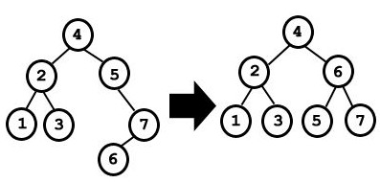


9
□
Los AVL son también ABB, de modo que
mantienen todas las operaciones que poseen éstos. Las nuevas operaciones son las de equilibrar el árbol, pero eso se hace como parte de las operaciones de insertado y borrado.
□
Cada nodo, además de la información que se
pretende almacenar, debe tener los dos punteros a los árboles derecho e izquierdo, igual que los ABB, y además un miembro nuevo: el factor de equilibrio.
El factor de equilibrio es la diferencia entre las alturas del árbol derecho y el izquierdo:
AVL
(Adelson-Velskii y Landis)
FE = altura subárbol derecho - altura subárbol izquierdo

Slide 9




En inserción (dH > 0), si un hijo (y) incrementa su altura, el padre (x) también la incrementa si su factor de equilibrio era -1 o 0 (hijo izquierdo) o bien 0 o +1 (hijo derecho)
AVL
□
□
En borrado (dH < 0), si un hijo (y) decrementa su altura, el padre (x) también la decrementa si su factor de equilibrio era -1 (hijo izquierdo) o +1 (hijo derecho)
□
Una rotación es una reestructuración local de un
subárbol BB que mantiene la propiedad de ordenación.
9

Slide 10
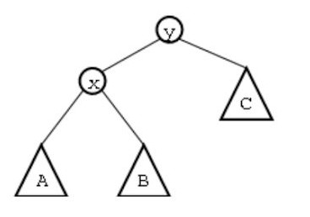
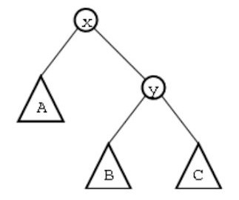


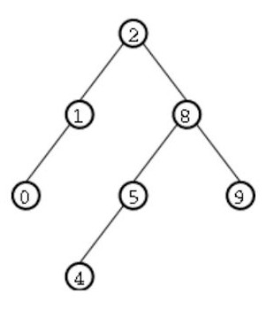
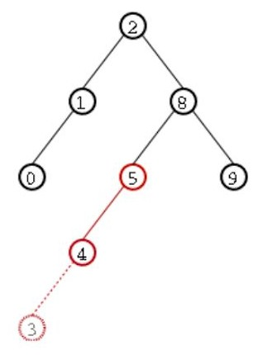
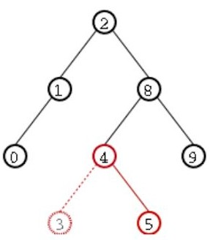
AVL (ROTACIONES)
□
Rotación Simple
10

Slide 11




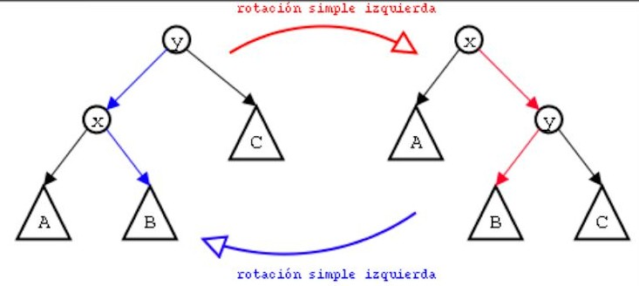
AVL (ROTACIONES)
12

Slide 12
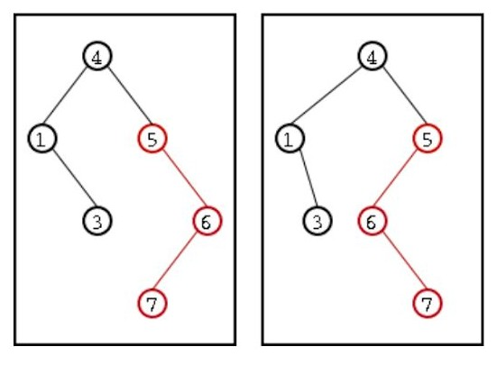
AVL (ROTACIONES)
□
Rotación Doble
13

Slide 13
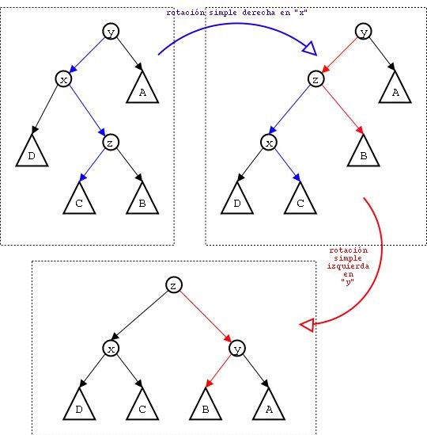
AVL (ROTACIONES)
13

Slide 14
AVL (ROTACIONES)
TENIENDO FACTORES
EN CUENTA LOS DISTINTOS AJUSTES DE DE EQUILIBRIO Y POSIBLES RESULTADOS
RESPECTO AL CAMBIO DE ALTURA, EXISTEN SEIS CASOS A CONSIDERAR:
□ Rotación 2|1 (Simple derecha).
□
□
□
□
□
Rotación 2|0 (Simple derecha).
Rotación 2|-1 (Doble derecha).
Rotación -2|-1 (Simple izquierda).
Rotación -2|0 (Simple izquierda).
Rotación -2|1 (Doble izquierda).
14

